Slide 1


윤성우의 열혈 TCP/IP 소켓 프로그래밍 윤성우 저 열혈강의 TCP/IP 소켓 프로그래밍 개정판
Chapter 11. 프로세스간 통신

Slide 2

Chapter 11-1. 프로세스간 통신의 기본 개념
윤성우 저 열혈강의 TCP/IP 소켓 프로그래밍 개정판

Slide 3
프로세스간 통신의 기본이해
프로세스간 통신
두 프로세스 사이에서의 데이터 전달
두 프로세스 사이에서의 데이터 전달이 가능 하려면, 두 프로세스가 함께 공유하는 메모리가 존재해야 한다.
프로세스간 통신의 어려움
모든 프로세스는 자신만의 메모리 공간을 독립적으로 구성한다.
즉, A 프로세스는 B 프로세스의 메모리 공간에 접근이 불가능하고, B 프로세스는 A 프로세스의 메모리 공간 접근이 불가능하다.
따라서 운영체제가 별도의 메모리 공간을 마련해 줘야 프로세스간 통신이 가능하다.

Slide 4
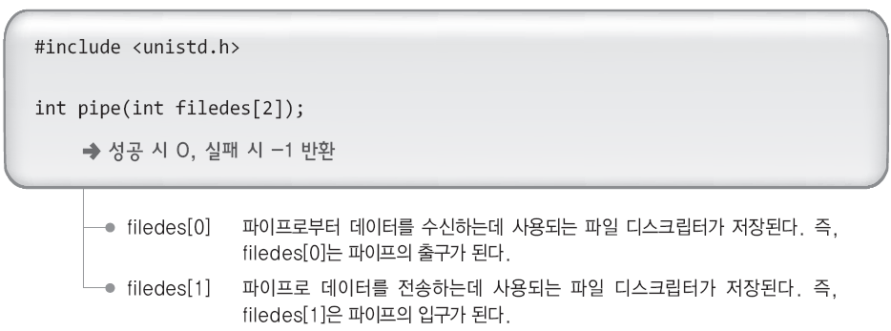
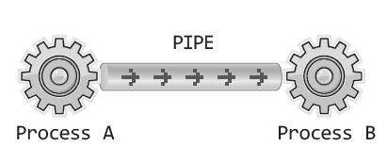
파이프 기반의 프로세스간 통신
위의 함수가 호출되면, 운영체제는 서로 다른 프로세스가 함께 접근할 수 있는 메모리 공간을 만들고, 이 공간의 접근에 사용되는 파일 디스크립터를 반환한다.

Slide 5
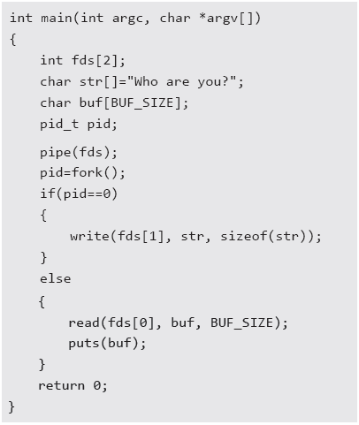
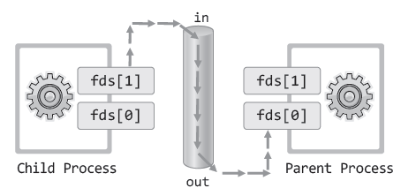

파이프 생성의 예
예제 pipe1.c
핵심은 파이프의 생성과 디스크립터의 복사에 있다!
실행결과

Slide 6
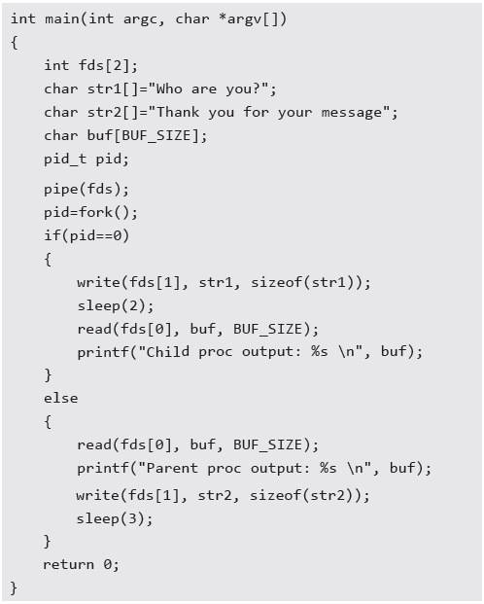
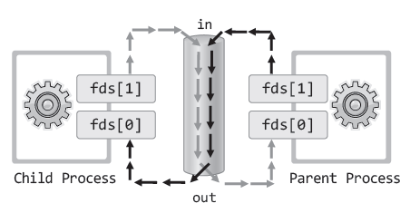
프로세스간 양방향 통신: 잘못된 방식
예제 pipe2.c
하나의 파이를 이용해서 양방향 통신을 하는 경우, 데이터를 쓰고 읽는 타이밍이 매우 중요해진다. 그런데 이를 컨트롤 하는 것은 사실상 불가능하기 때문에 이는 적절한 방법이 될 수 없다. 왼쪽의 예제에서 sleep 함수의 호출문을 주석처리 해 버리면 문제가 있음을 쉽게 확인할 수 있다.

Slide 7
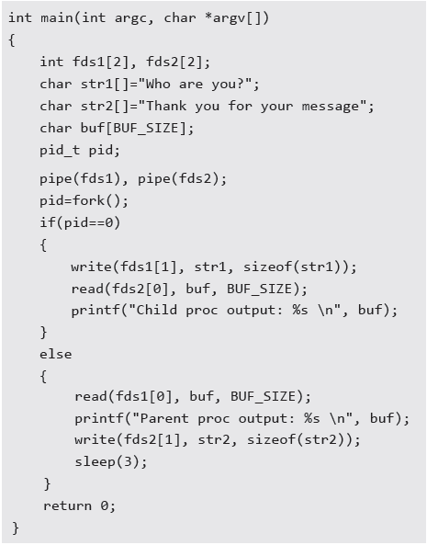
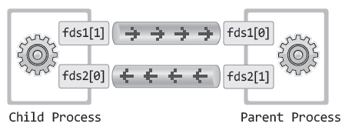
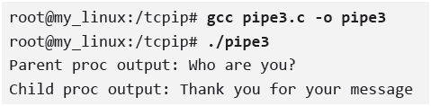
프로세스간 양방향 통신: 적절한 방식
예제 pipe3.c
양방향 통신을 위해서는 이렇듯 두 개의 파이프를 생성해야 한다. 그래야 입출력의 타이밍에 따라서 데이터의 흐름이 영향을 받지 않는다.
실행결과

Slide 8
Chapter 11-2. 프로세스간 통신의 적용
윤성우 저 열혈강의 TCP/IP 소켓 프로그래밍 개정판

Slide 9
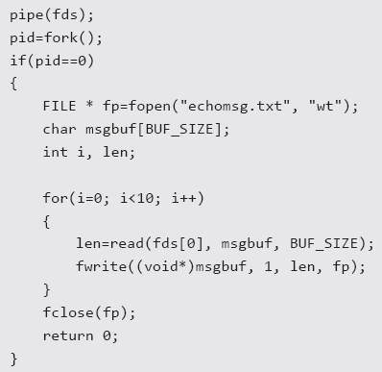
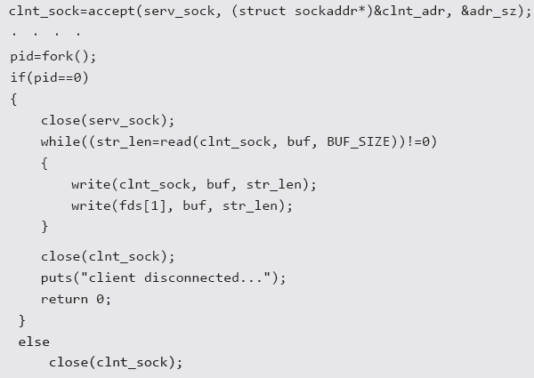
메시지를 저장하는 형태의 에코 서버
예제 echo_storeserv.c의 핵심코드
서버에서 처음으로 생성하는
자식 프로세스
파이프를 생성하고 자식 프로세스를 생성해서, 자식 프로세스가 파이프로부터 데이터를 읽어서 저장하도록 구현되어 있다.
서버에서 연결 허용 시마다 생성하는 자식 프로세스
accept 함수 호출 후 fork 함수호출을 통해서 파이프의 디스크립터를 복사하고, 이를 이용해서 이전에 만들어진 자식 프로세스에게 데이터를 전송한다.

Slide 10

Chapter 11이 끝났습니다. 질문 있으신지요?

Slide 11
자바 다중접속 서버(while 루프)
public class CreateServerSocket
{ public static void main(String args[]){
System.out.println(“Test Server Program….");
ServerSocket server = null;
try{
server = new ServerSocket(5264);
while {
Socket client = server.accept();
System.out.println(“A Client Connected…..");
BufferedWriter writer = new BufferedWriter( new OutputStreamWriter(client.getOutputStream()));
writer.write("Welcome to the TestServer....");
writer.flush();
try {
client.close();
} catch(IOException ignored){}
}//end while
}catch(IOException ioe){
System.out.println(“Exception generated…”);
} finally {
try {
server.close();
} catch(IOException ignored){}
} } }

